Slide 1


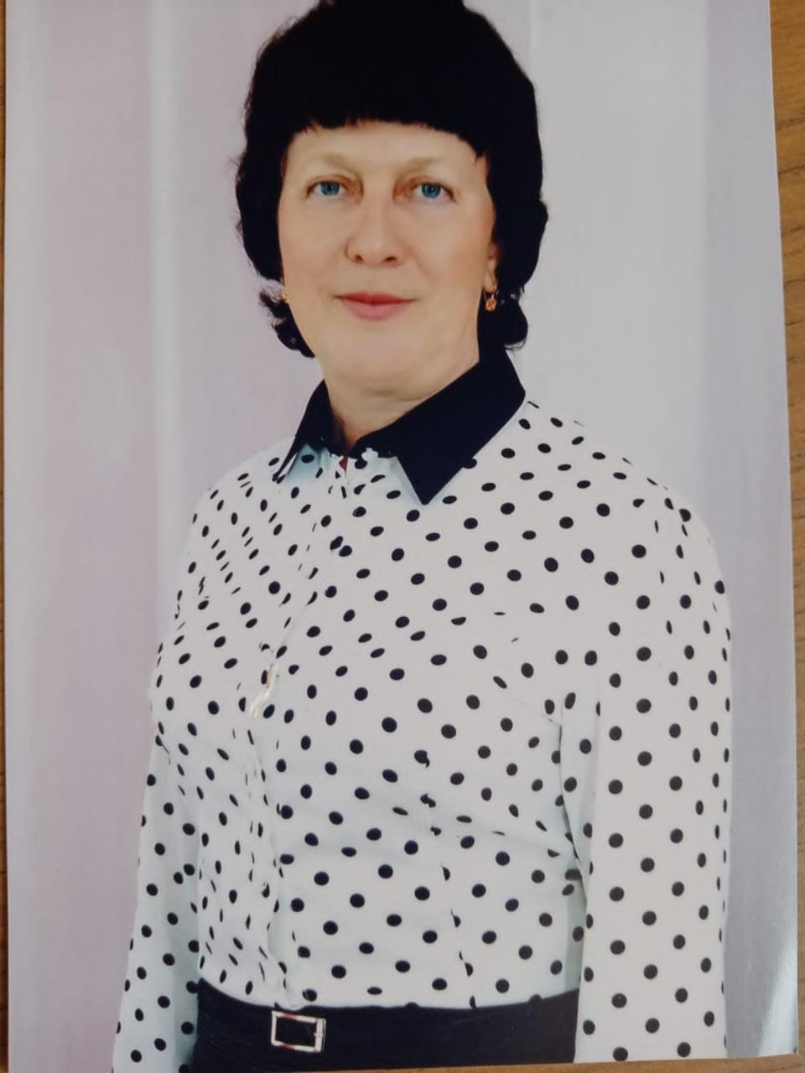

ПЕДАГОГ - НАСТАВНИК
«Если вы обладаете знаниями, дайте возможность другим зажечь огонь от них»
«Белемегез бар икән, башкаларга аннан ут кабызырга мөмкинлек бирегез»
Гарифуллина Лилия Альбертовна,
воспитатель первой квалификационной категории МБДОУ «Адельшинский детский сад»,
награждена Почетной грамотой МО и Н РТ в 2022 году

